Slide 1

PHÒNG GIÁO DỤC VÀ ĐÀO TẠO QUẬN LONG BIÊN
TRƯỜNG THCS NGỌC THỤY
TIẾT 94
BIẾN CỐ TRONG MỘT SỐ TRÒ CHƠI ĐƠN GIẢN
GV: Nguyễn Thùy Linh
NĂM HỌC: 2022 - 2023

Slide 2
1. Giáo viên
SGK, kế hoạch bài dạy, phiếu học tập.
2. Học sinh
SGK, vở ghi, đồ dùng học tập (bút, thước kẻ).
Trò chơi trắc nghiệm, xúc xắc, một số tấm thẻ (miếng bìa) có ghi số.
THIẾT BỊ DẠY HỌC VÀ HỌC LIỆU

Slide 3






Hoạt động nhóm
Hoạt động cá nhân
CHÚ THÍCH
Hoạt động cặp đôi

Slide 4
CÁC HOẠT ĐỘNG
01
MỞ ĐẦU
02
HÌNH THÀNH KIẾN THỨC
03
LUYỆN TẬP
04
VẬN DỤNG – TÌM TÒI

Slide 5

HOẠT ĐỘNG
MỞ ĐẦU

Slide 6
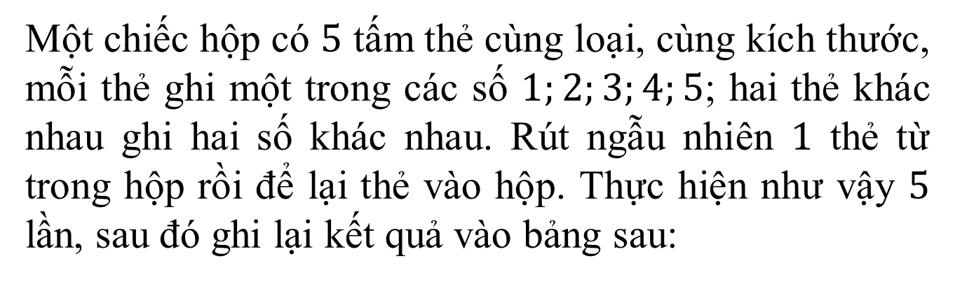
Một chiếc hộp có $5$ tấm thẻ cùng loại, cùng kích thước, mỗi thẻ ghi một trong các số $1;2;3;4;5$; hai thẻ khác nhau ghi hai số khác nhau. Rút ngẫu nhiên $1$ thẻ từ trong hộp rồi để lại thẻ vào hộp. Thực hiện như vậy $5$ lần, sau đó ghi lại kết quả vào bảng sau:
Lần | Tên HS lấy thẻ | Số xuất hiện trên thẻ được lấy ra
1 | … | …
2 | … | …
3 | … | …
4 | … | …
5 | … | …
Notes:
GV cho HS tham gia hoạt động cá nhân, gọi 5 HS lên rút thẻ, mỗi HS rút 01 thẻ (Để lại thẻ vào hộp sau mỗi lần rút thẻ). HS hoạt động cá nhân.

Slide 7
Xét các sự kiện sau đây:
Số xuất hiện trên thẻ được rút ra là số chẵn.
Số xuất hiện trên thẻ được rút ra là số lẻ.
Số xuất hiện trên thẻ được rút ra là hợp số.
Những sự kiện nào có thể xảy ra? Các sự kiện trên được gọi là gì?
Tất cả các sự kiện trên đều có thể xảy ra. Các sự kiện đó còn gọi là biến cố (hay biến cố ngẫu nhiên).
Notes:
HS suy nghĩ cá nhân, trả lời câu hỏi.

Slide 8
Tiết … - Bài 5:
7th grade
Chương V: Một số yếu tố thống kê và xác suất
BIẾN CỐ TRONG MỘT SỐ TRÒ CHƠI ĐƠN GIẢN (Tiết 1)

Slide 9

HOẠT ĐỘNG
HÌNH THÀNH KIẾN THỨC

Slide 10
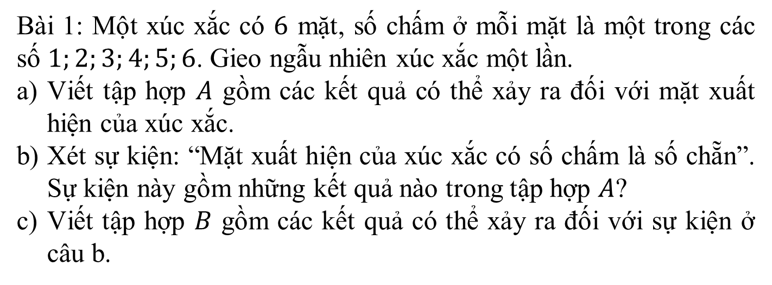
Tiết…, bài 5: Biến cố trong một số trò chơi đơn giản
I. Biến cố trong trò chơi gieo xúc xắc
Bài 1: Một xúc xắc có $6$ mặt, số chấm ở mỗi mặt là một trong các số $1;2;3;4;5;6$. Gieo ngẫu nhiên xúc xắc một lần.
Viết tập hợp $A$ gồm các kết quả có thể xảy ra đối với mặt xuất hiện của xúc xắc.
Xét sự kiện: “Mặt xuất hiện của xúc xắc có số chấm là số chẵn”. Sự kiện này gồm những kết quả nào trong tập hợp $A$?
Viết tập hợp $B$ gồm các kết quả có thể xảy ra đối với sự kiện ở câu b.
Notes:
GV yêu cầu HS hoạt động cặp đôi (mỗi bàn là 1 cặp đôi) làm bài tập 1 trong phiếu học tập.

Slide 11
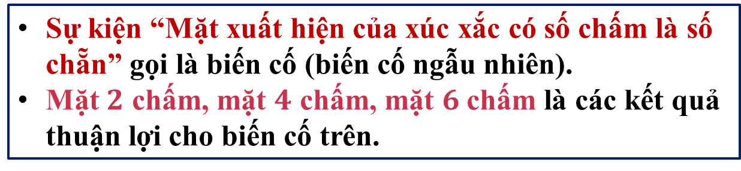
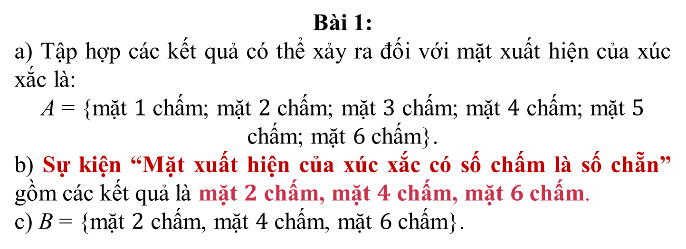
Tiết…, bài 5: Biến cố trong một số trò chơi đơn giản
Bài 1:
a) Tập hợp các kết quả có thể xảy ra đối với mặt xuất hiện của xúc xắc là:
A = {mặt $1$ chấm; mặt $2$ chấm; mặt $3$ chấm; mặt $4$ chấm; mặt $5$ chấm; mặt $6$chấm}.
b) Sự kiện “Mặt xuất hiện của xúc xắc có số chấm là số chẵn” gồm các kết quả là mặt $2$ chấm, mặt $4$ chấm, mặt $6$chấm.
c) B = {mặt $2$ chấm, mặt $4$ chấm, mặt $6$chấm}.
LỜI GIẢI
Sự kiện “Mặt xuất hiện của xúc xắc có số chấm là số chẵn” gọi là biến cố (biến cố ngẫu nhiên).
Mặt $2$ chấm, mặt $4$ chấm, mặt $6$chấm là các kết quả thuận lợi cho biến cố trên.

Slide 12


Tiết…, bài 5: Biến cố trong một số trò chơi đơn giản
Gieo ngẫu nhiên xúc xắc một lần. Xét biến cố “Mặt xuất hiện của xúc xắc có số chấm là lẻ”. Nêu những kết quả thuận lợi cho biến cố trên.
Giải
Có ba kết quả thuận lợi cho biến cố “Mặt xuất hiện của xúc xắc có số chấm là số lẻ” là: mặt 1 chấm, mặt 3 chấm, mặt 5 chấm.
Notes:
GV yêu cầu HS làm ví dụ 1 SGK theo cá nhân.

Slide 13

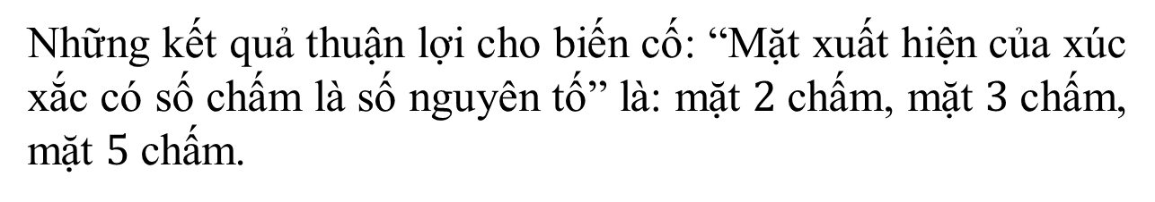
Tiết…, bài 5: Biến cố trong một số trò chơi đơn giản
Gieo ngẫu nhiên xúc xắc một lần. Xét biến cố: “Mặt xuất hiện của xúc xắc có số chấm là số nguyên tố”. Nêu những kết quả thuận lợi cho biến cố trên.
Giải
Những kết quả thuận lợi cho biến cố: “Mặt xuất hiện của xúc xắc có số chấm là số nguyên tố” là: mặt $2$chấm, mặt $3$chấm, mặt $5$chấm.
Notes:
GV yêu cầu HS hoạt động cá nhân, làm luyện tập 1 SGK trang 27.

Slide 14
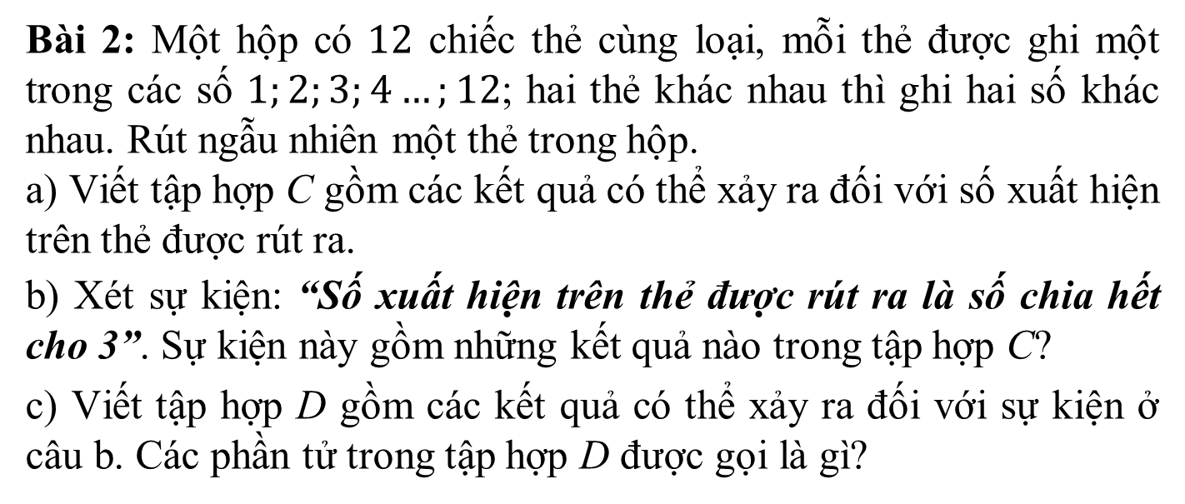
Tiết…, bài 5: Biến cố trong một số trò chơi đơn giản
II. Biến cố trong trò chơi rút thẻ từ trong hộp
Bài 2: Một hộp có $12$ chiếc thẻ cùng loại, mỗi thẻ được ghi một trong các số $1;2;3;4…;12$; hai thẻ khác nhau thì ghi hai số khác nhau. Rút ngẫu nhiên một thẻ trong hộp.
a) Viết tập hợp C gồm các kết quả có thể xảy ra đối với số xuất hiện trên thẻ được rút ra.
b) Xét sự kiện: “Số xuất hiện trên thẻ được rút ra là số chia hết cho 3”. Sự kiện này gồm những kết quả nào trong tập hợp C?
c) Viết tập hợp D gồm các kết quả có thể xảy ra đối với sự kiện ở câu b. Các phần tử trong tập hợp D được gọi là gì?
Notes:
GV chia nhóm cho HS hoạt động làm bài tập 2 trong phiếu HT, mỗi nhóm 4HS, trình bày vào giấy A2.

Slide 15
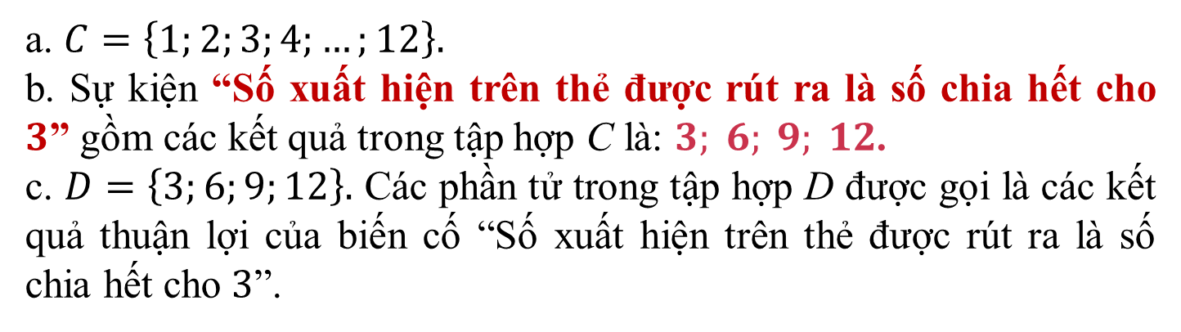
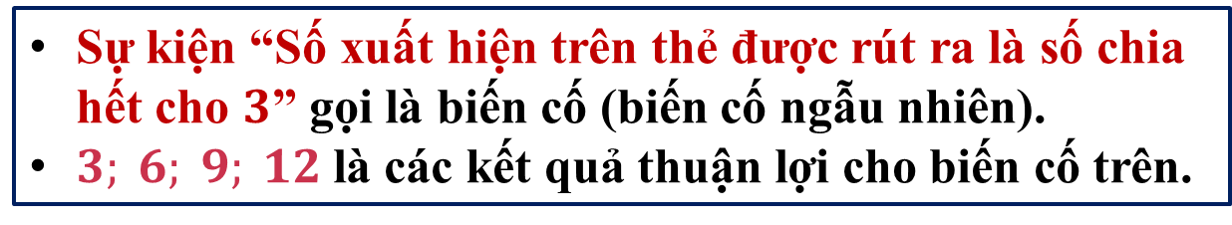
Tiết…, bài 5: Biến cố trong một số trò chơi đơn giản
LỜI GIẢI
a. $C=\left\{1;2;3;4;…;12\right\}.$
b. Sự kiện “Số xuất hiện trên thẻ được rút ra là số chia hết cho $3$” gồm các kết quả trong tập hợp C là: $3; 6; 9; 12$.
c. $D=\left\{3;6;9;12\right\}.$ Các phần tử trong tập hợp D được gọi là các kết quả thuận lợi của biến cố “Số xuất hiện trên thẻ được rút ra là số chia hết cho$3$”.
Sự kiện “Số xuất hiện trên thẻ được rút ra là số chia hết cho $3$” gọi là biến cố (biến cố ngẫu nhiên).
$3; 6; 9; 12$là các kết quả thuận lợi cho biến cố trên.

Slide 16

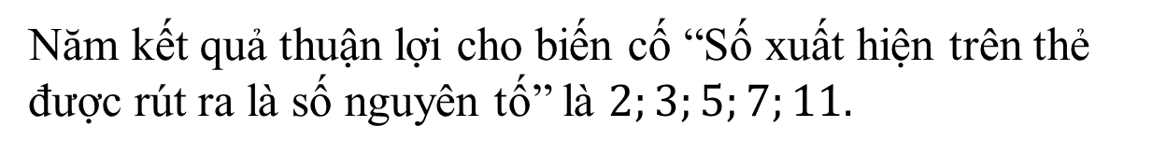
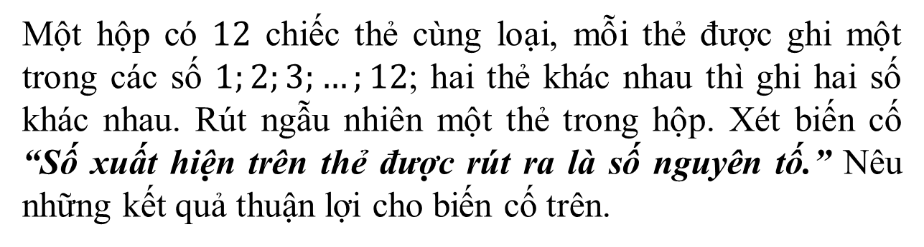
Tiết…, bài 5: Biến cố trong một số trò chơi đơn giản
Một hộp có $12$ chiếc thẻ cùng loại, mỗi thẻ được ghi một trong các số $1;2;3;…;12$; hai thẻ khác nhau thì ghi hai số khác nhau. Rút ngẫu nhiên một thẻ trong hộp. Xét biến cố “Số xuất hiện trên thẻ được rút ra là số nguyên tố.” Nêu những kết quả thuận lợi cho biến cố trên.
Giải
Năm kết quả thuận lợi cho biến cố “Số xuất hiện trên thẻ được rút ra là số nguyên tố” là $2;3;5;7;11.$
Notes:
GV yêu cầu HS làm ví dụ 2 SGK theo cá nhân.

Slide 17

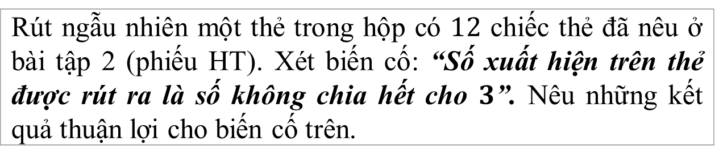
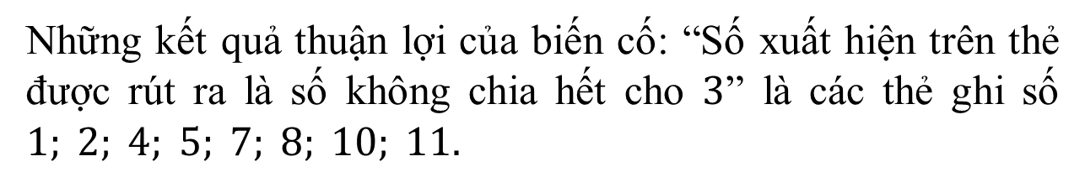
Tiết…, bài 5: Biến cố trong một số trò chơi đơn giản
Rút ngẫu nhiên một thẻ trong hộp có $12$ chiếc thẻ đã nêu ở bài tập 2 (phiếu HT). Xét biến cố: “Số xuất hiện trên thẻ được rút ra là số không chia hết cho $3$”. Nêu những kết quả thuận lợi cho biến cố trên.
Giải
Những kết quả thuận lợi của biến cố: “Số xuất hiện trên thẻ được rút ra là số không chia hết cho $3$” là các thẻ ghi số $1; 2; 4; 5; 7; 8; 10; 11.$
Notes:
GV yêu cầu HS hoạt động cá nhân, làm luyện tập 2 SGK trang 28.

Slide 18

HOẠT ĐỘNG
LUYỆN TẬP

Slide 19
TRÒ CHƠI VƯỢT CHƯỚNG NGẠI VẬT
Hướng dẫn: Có tất cả 4 miếng ghép, mỗi mảnh ghép tương ứng với 1 câu hỏi. Trả lời đúng câu hỏi, mảnh ghép được mở ra ứng với một phần tấm ảnh lớn. Sau khi mở được cả 4 miếng ghép sẽ được tấm ảnh lớn là gợi ý cho đáp án, HS nào trả lời được đáp án ô chữ sẽ là người thắng cuộc.

Slide 20

VƯỢT CHƯỚNG NGẠI VẬT
Đây là một ngày lễ trong năm của Việt Nam
G
Ồ
M
C
Ó
2
0
C
H
Ữ
C
Á
I

Slide 21
MẢNH GHÉP
1
1
2
2
3
3
4
4
Notes:
Hướng dẫn thao tác: Ấn vào số để chọn câu hỏi. Thời gian trả lời mỗi câu 15 giây, sau khi đồng hồ hiện HẾT GIỜ, GV công bố đáp án câu hỏi rồi ấn vào nút HẾT GIỜ để quay lại các ô số. Ấn vào ô MẢNH GHÉP ở góc trên bên trái, chọn 1 mảnh ghép để mở ra. Sau đó ấn vào ô Ô CHỮ để trở lại các ô số. Thao tác như vậy đến khi mở được hết các mảnh ghép.
Sau khi mở xong hết các mảnh ghép, GV ấn vào nút KẾT THÚC để chuyển sang hoạt động vận dụng – tìm tòi.

Slide 22
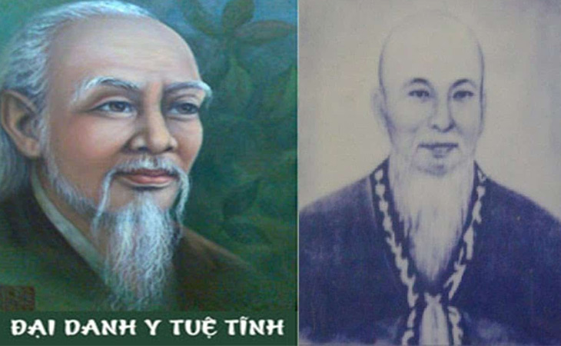
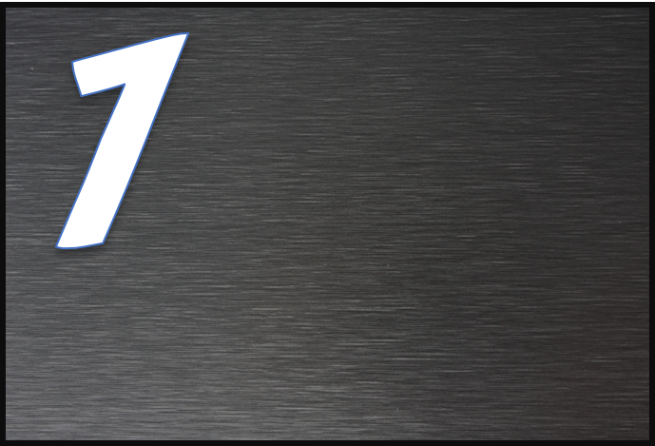
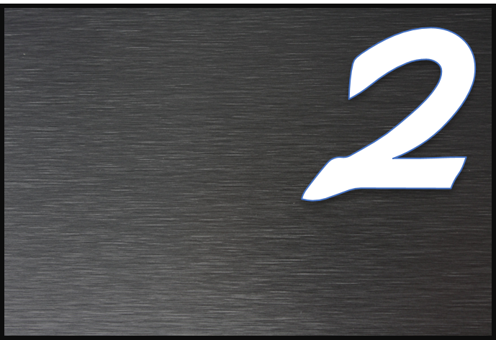
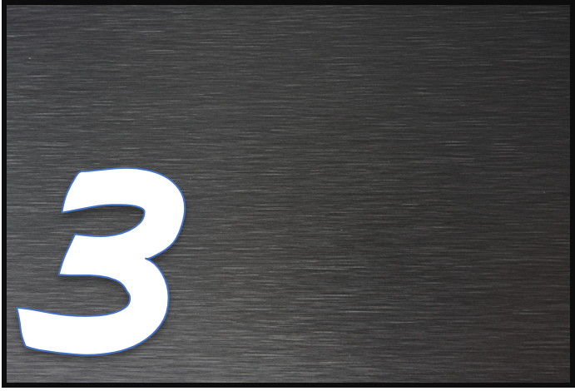
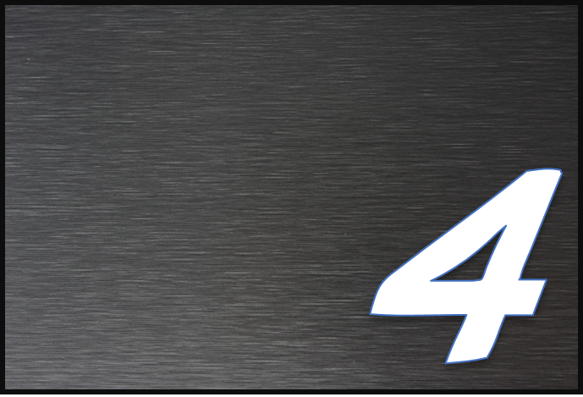
Ô CHỮ
KẾT THÚC
Notes:
Hình ảnh: Lương y Tuệ Tĩnh => Đáp án ô chữ là: Ngày Thầy Thuốc Việt Nam (27/02/1955 – 27/02/2023).
Tuệ Tĩnh (Nguyễn Bá Tĩnh) (1330-1400). Ông sinh ra ở làng Nghĩa Phú (tục gọi là làng Xưa), nay là thôn Nghĩa Phú, xã Cẩm Vũ, huyện Cẩm Giàng, tỉnh Hải Dương. Ông được phong là ông tổ ngành dược Việt Nam và là người mở đầu cho nền y dược cổ truyền Việt Nam.
Sự nghiệp của ông có ảnh hưởng lớn tới ngành y dược của Việt Nam. Kế thừa những nghiên cứu có giá trị to lớn của các vị lương y thế hệ trước, các bác sĩ của thế kỉ XXI đã và đang ngày đêm tìm cách phòng chống, đẩy lùi dịch Covid – 19. Bác sĩ – một nghề cao cả, dù ở thời kì nào cũng vẫn là một nghề trân quý.
Sau khi mở xong hết các mảnh ghép, GV ấn vào nút KẾT THÚC để chuyển sang hoạt động vận dụng – tìm tòi.

Slide 23

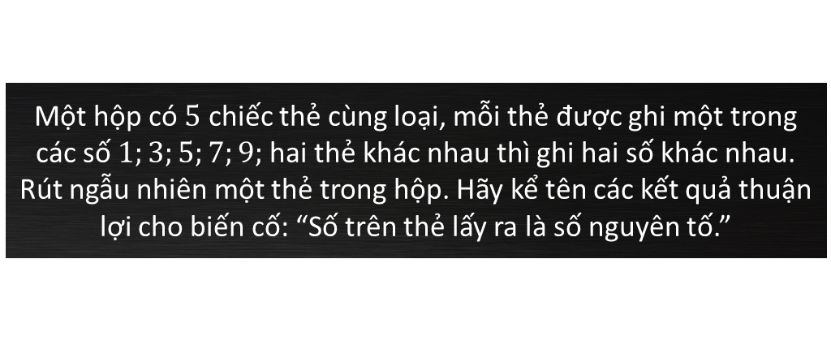
Một hộp có $5$ chiếc thẻ cùng loại, mỗi thẻ được ghi một trong các số $1;3;5;7;9;$hai thẻ khác nhau thì ghi hai số khác nhau. Rút ngẫu nhiên một thẻ trong hộp. Hãy kể tên các kết quả thuận lợi cho biến cố: “Số trên thẻ lấy ra là số nguyên tố.”
15
14
13
12
11
10
09
08
07
06
05
04
03
02
01
HẾT GIỜ
Notes:
Đáp án: 3; 5; 7

Slide 24
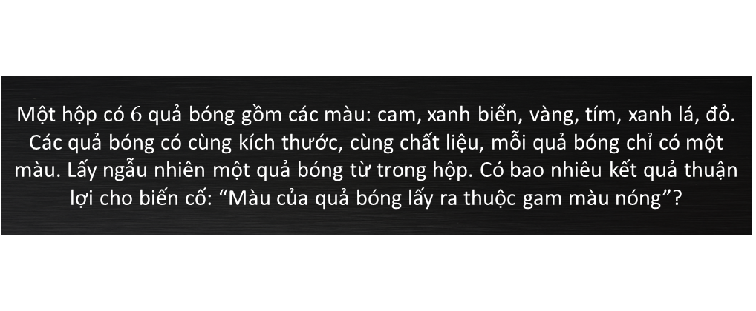
Một hộp có $6$ quả bóng gồm các màu: cam, xanh biển, vàng, tím, xanh lá, đỏ. Các quả bóng có cùng kích thước, cùng chất liệu, mỗi quả bóng chỉ có một màu. Lấy ngẫu nhiên một quả bóng từ trong hộp. Có bao nhiêu kết quả thuận lợi cho biến cố: “Màu của quả bóng lấy ra thuộc gam màu nóng”?
15
14
13
12
11
10
09
08
07
06
05
04
03
02
01
HẾT GIỜ
Notes:
Đáp án: 3 kết quả (các màu nóng là cam, vàng, đỏ).

Slide 25
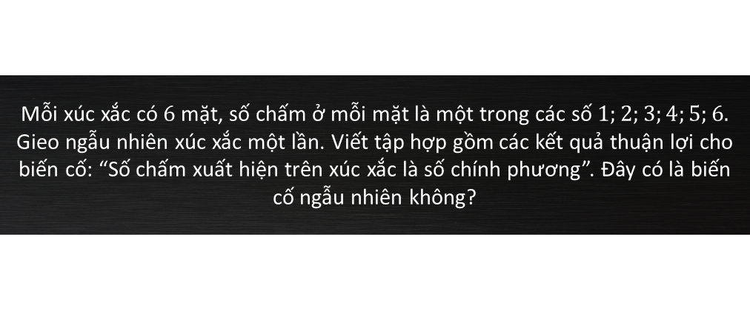
Mỗi xúc xắc có $6$mặt, số chấm ở mỗi mặt là một trong các số $1;2;3;4;5;6.$ Gieo ngẫu nhiên xúc xắc một lần. Viết tập hợp gồm các kết quả thuận lợi cho biến cố: “Số chấm xuất hiện trên xúc xắc là số chính phương”. Đây có là biến cố ngẫu nhiên không?
15
14
13
12
11
10
09
08
07
06
05
04
03
02
01
HẾT GIỜ
Notes:
Đáp án: {1; 4}. Đây có là biến cố ngẫu nhiên.

Slide 26
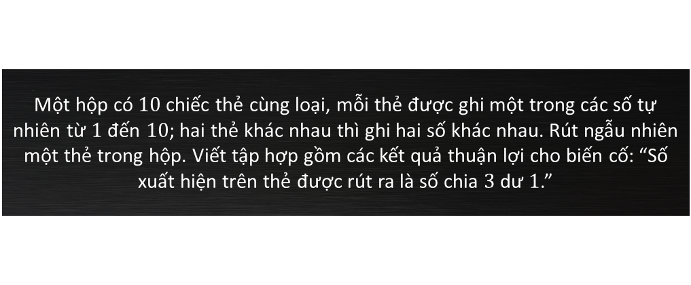
Một hộp có $10$chiếc thẻ cùng loại, mỗi thẻ được ghi một trong các số tự nhiên từ $1$đến $10$; hai thẻ khác nhau thì ghi hai số khác nhau. Rút ngẫu nhiên một thẻ trong hộp. Viết tập hợp gồm các kết quả thuận lợi cho biến cố: “Số xuất hiện trên thẻ được rút ra là số chia $3$ dư $1$.”
15
14
13
12
11
10
09
08
07
06
05
04
03
02
01
HẾT GIỜ
Notes:
Đáp án: {1; 4; 7; 10}

Slide 27

HOẠT ĐỘNG
VẬN DỤNG – TÌM TÒI

Slide 28
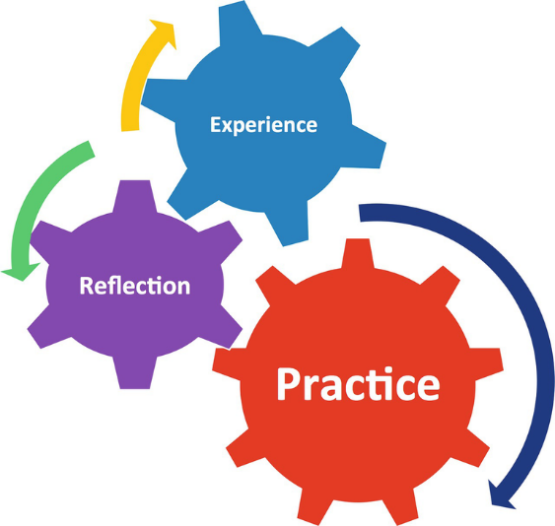
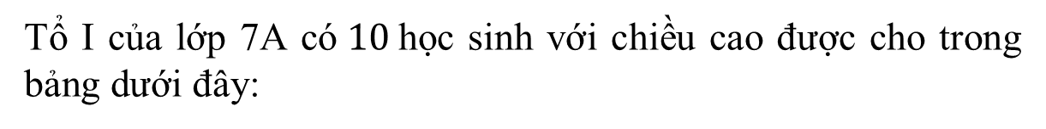
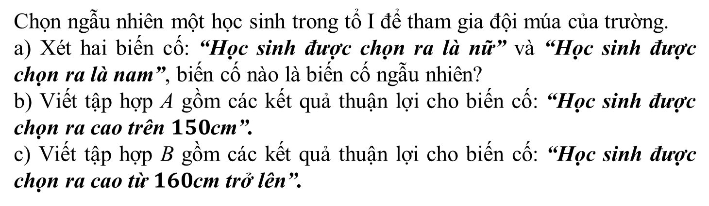
Tổ I của lớp 7A có$10$học sinh với chiều cao được cho trong bảng dưới đây:
Tên | Mai | Lâm | Linh | Dũng | Nam | Trí | Hoa | Đào | Tú | Quân
Chiều cao (cm) | 150 | 160 | 155 | 148 | 151 | 162 | 160 | 159 | 149 | 154
Chọn ngẫu nhiên một học sinh trong tổ I để tham gia đội múa của trường.
a) Xét hai biến cố: “Học sinh được chọn ra là nữ” và “Học sinh được chọn ra là nam”, biến cố nào là biến cố ngẫu nhiên?
b) Viết tập hợp A gồm các kết quả thuận lợi cho biến cố: “Học sinh được chọn ra cao trên $150$cm”.
c) Viết tập hợp B gồm các kết quả thuận lợi cho biến cố: “Học sinh được chọn ra cao từ $160$cm trở lên”.
Notes:
GV yêu cầu HS làm bài toán phần vận dụng theo cá nhân.

Slide 29
Đáp án
a) Cả hai biến cố đều là biến cố ngẫu nhiên.
b) A = {Lâm; Linh; Nam; Trí; Hoa; Đào; Quân}.
c) B = {Lâm; Trí; Hoa}.

Slide 30


Hướng dẫn về nhà
- Đọc lại phần nhận xét trong mục I, II (sgk trang 26, 28) và phần ghi nhớ trong vở, ôn lại các bài tập đã làm.
- Trình bày lại bài toán phần vận dụng vào vở.
- Làm bài tập 1, 2 SGK trang 29, chuẩn bị tiết Luyện tập.

